Slide 1
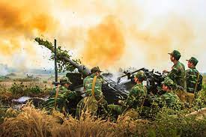
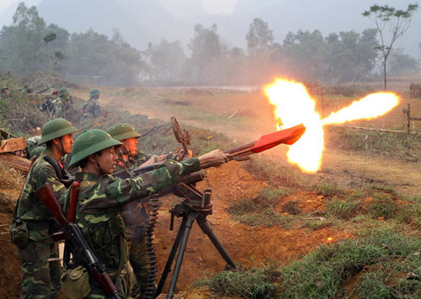
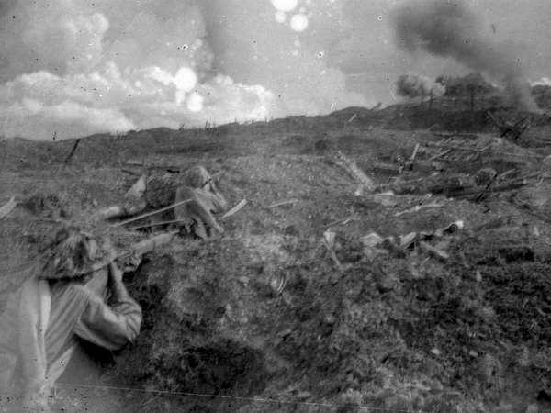
Thứ……ngày…..tháng…..năm…….
TIẾNG VIỆT
BÀI 18: BẬN
Đánh thù: đánh giặc, bảo vệ đất nước.

